Slide 1

AUDIÊNCIA PÚBLICA
Comissão de Educação da
Câmara dos Deputados
Brasília-DF | Abril de 2018

Slide 2
PAUTA
Acesso e Cobertura
Trajetória
Proficiência em Leitura

Slide 3
EDUCAÇÃO INFANTIL

Slide 4
EDUCAÇÃO INFANTIL
Na faixa etária adequada à creche (até 3 anos de idade), o atendimento escolar é de 30,4%¹, indicando que há um substancial espaço para ampliação da oferta;
O Plano Nacional de Educação (PNE) propõe que, no seu horizonte, o atendimento chegue a 50% dessa população, o que representa uma ampliação dos atuais 3,4 milhões para cerca de 5,6 milhões de matrículas;
No período de 2013 a 2017, as matrículas em creche cresceram 24,5%; Em 2017 o aumento foi de 5,2%.
Há 67,9 mil creches no Brasil;
75,3% das creches estão na zona urbana, 59,1% são municipais e 40,6% são privadas (27,4 % das creches privadas são conveniadas com estados e/ou municípios).
¹ Fonte: IBGE, Diretoria de Pesquisas, Coordenação de Trabalho e Rendimento,
Pesquisa Nacional por Amostra de Domicílios Contínua 2016.

Slide 5
EDUCAÇÃO INFANTIL
Na faixa etária adequada à pré-escola (4 e 5 anos), o atendimento escolar é de 90,2%¹;
A Constituição Federal, estabelece a universalização do atendimento escolar na faixa etária de 4 a 5 anos;
Há 105 mil escolas que oferecem pré-escola no Brasil e atendem a 5,1 milhões de alunos;
23,2% dos alunos da pré-escola frequentam a rede privada
¹ Fonte: IBGE, Diretoria de Pesquisas, Coordenação de Trabalho e Rendimento,
Pesquisa Nacional por Amostra de Domicílios Contínua 2016.

Slide 6
ENSINO FUNDAMENTAL

Slide 7
ENSINO FUNDAMENTAL
99,2% da população de 6 a 14¹ anos frequentam escola;
Na faixa etária de 6 a 10 e de 11 a 14 anos, o atendimento é de 99,5% e de 98,9%, respectivamente.
Com 10,4 milhões de alunos, a rede municipal tem uma participação de 68% no total de matrículas dos anos iniciais e concentra 83,3% dos alunos da rede pública;
Nos anos iniciais, 18,4% dos alunos frequentam escolas privadas. A rede privada cresceu 6,1% entre 2013 e 2017;
40,7% dos estabelecimentos que oferecem anos iniciais têm até 50 alunos e apenas 3,7% têm mais de 500.
¹ Fonte: IBGE, Diretoria de Pesquisas, Coordenação de Trabalho e Rendimento,
Pesquisa Nacional por Amostra de Domicílios Contínua 2016.

Slide 8
ENSINO FUNDAMENTAL
Nos anos finais, 14,9% dos alunos frequentam escolas privadas;
Com 5,1 milhões de alunos, a rede estadual tem uma participação de 42,3% no total de matrículas dos anos finais, dividindo a responsabilidade do poder público nesta etapa de ensino com os municípios, que também possuem 5,1 milhões de alunos (42,7%);

Slide 9
ENSINO FUNDAMENTAL
Um dos aspectos que tem impacto na distribuição e no contingente de alunos na educação básica é o comportamento dos indicadores de rendimento escolar;
No ensino fundamental, há diferenças expressivas entre as taxas de aprovação por série. Apesar de superiores nos anos iniciais, preocupa a baixa aprovação no 3º ano, etapa típica de um aluno de 8 anos de idade e no final do ciclo de alfabetização;
Cabe salientar que a alfabetização ao final do 3º ano do ensino fundamental é meta do Plano Nacional de Educação.

Slide 10
ENSINO FUNDAMENTAL
96,7% dos alunos no 1º ano do ensino fundamental estão na idade adequada para a série, independentemente da rede ou da localização da escola;
A elevação considerável da distorção idade série no 5º ano mostra que a trajetória dos alunos, já nos anos iniciais, é irregular;
A rede privada se destaca como a rede de maior sincronismo idade-série;
O Plano Nacional de Educação dá destaque especial a trajetória regular dos estudantes quando propõe que 95% dos alunos concluam o ensino fundamental na idade adequada.

Slide 11
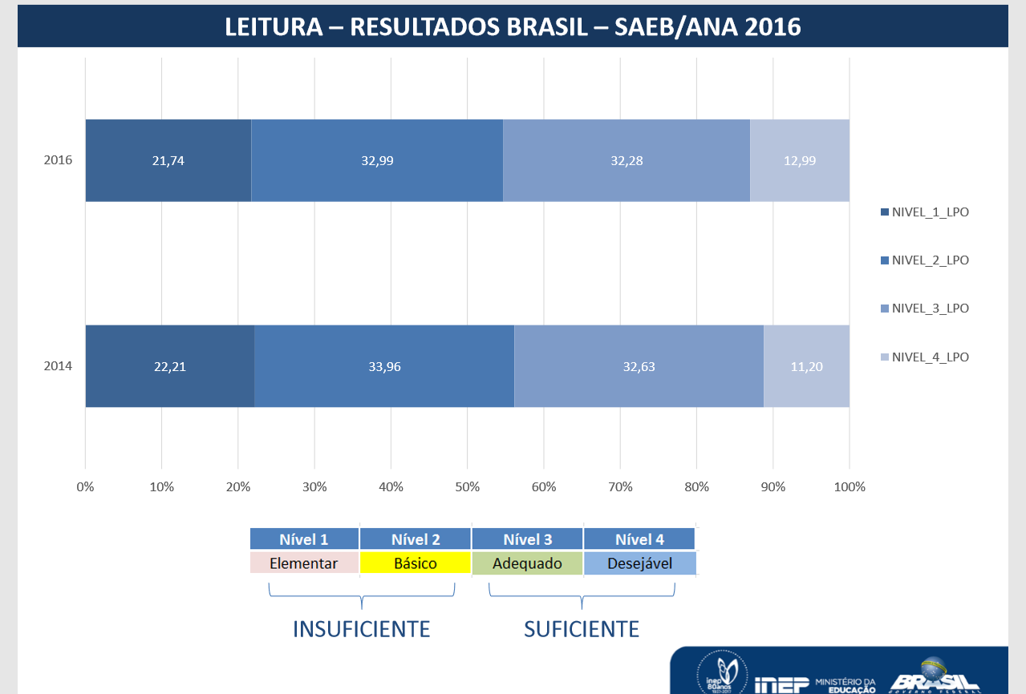
ENSINO FUNDAMENTAL
3º ano

Slide 12
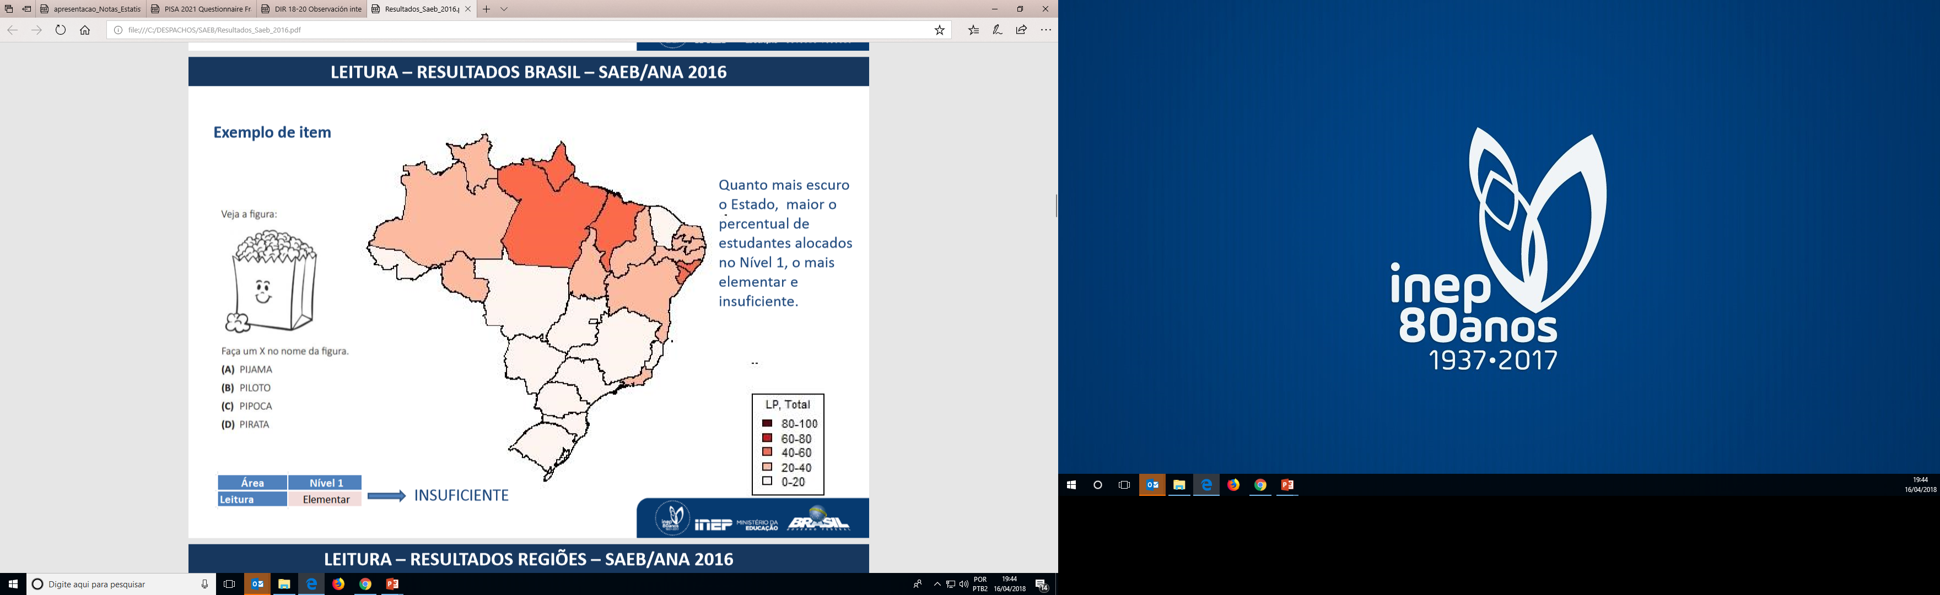
ENSINO FUNDAMENTAL
3º ano

Slide 13
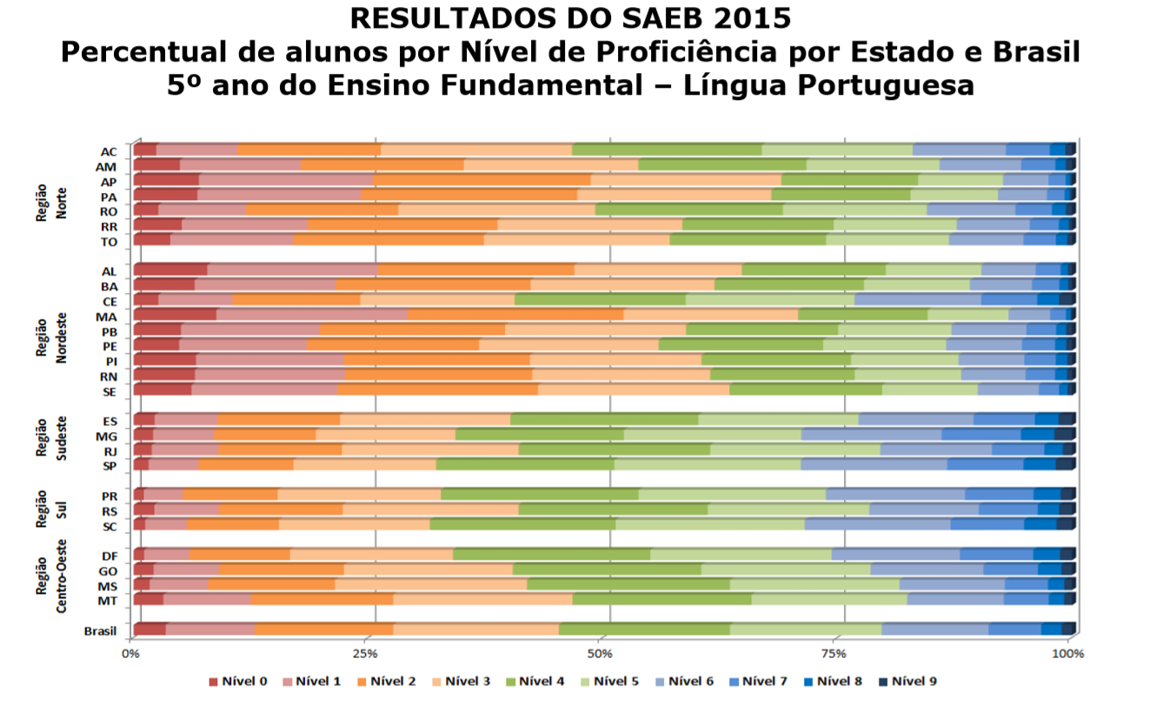
ENSINO FUNDAMENTAL

Slide 14

ENSINO FUNDAMENTAL

Slide 15
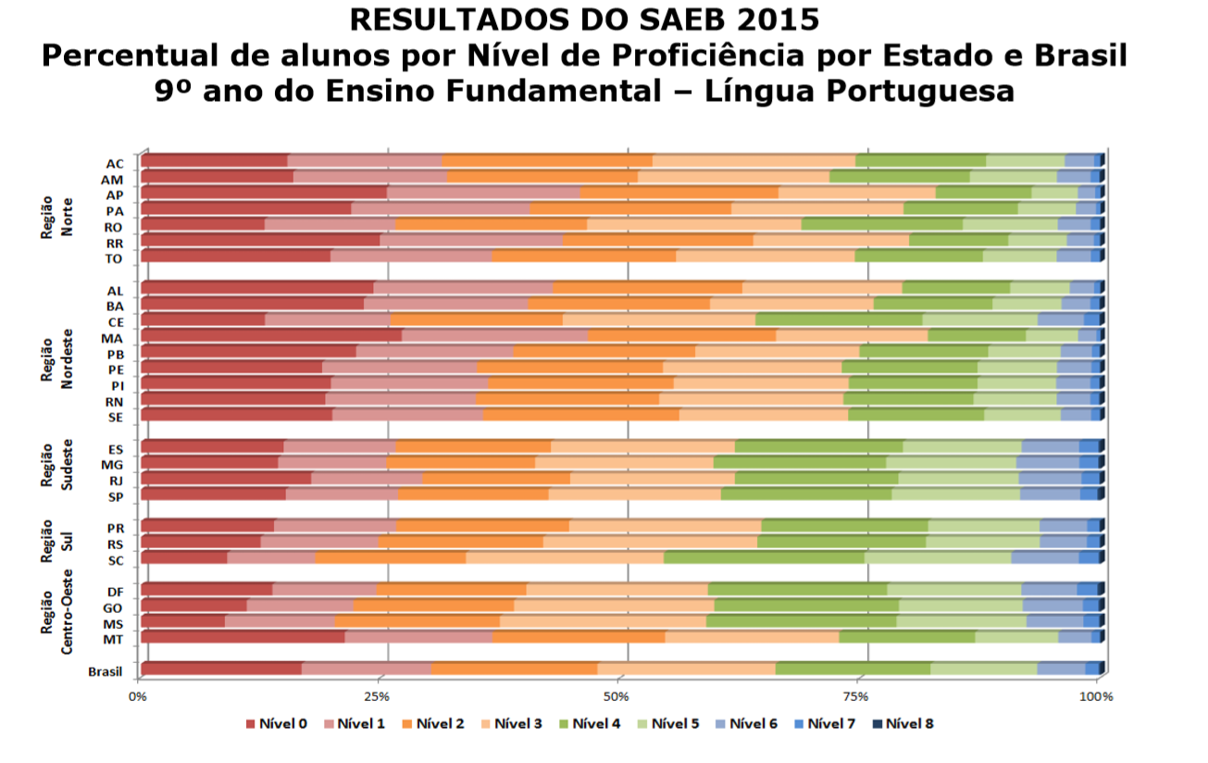
ENSINO FUNDAMENTAL

Slide 16
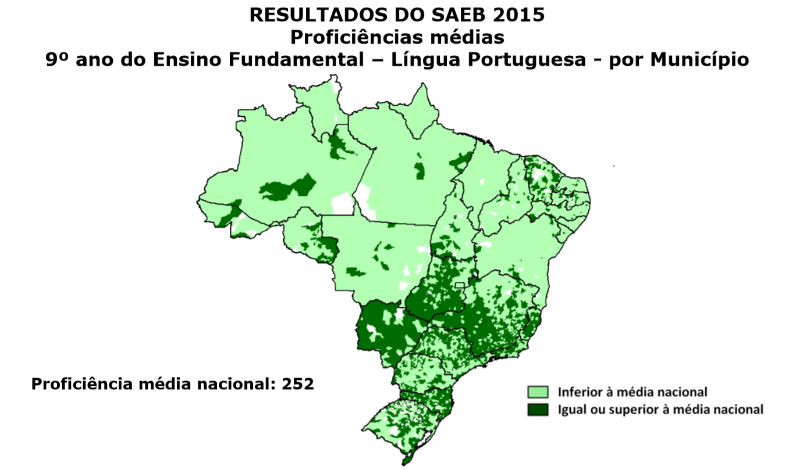
ENSINO FUNDAMENTAL

Slide 17
ENSINO MÉDIO
Brasília-DF | Abril de 2018

Slide 18
ENSINO MÉDIO
79,3% dos alunos estudam no turno diurno;
1,6 milhões (20,7%) de alunos estudam no período noturno;
95,5% dos alunos frequentam escolas urbanas;
A rede privada, que possui cerca de 970 mil alunos, tem uma participação de 12,2% na matrícula de ensino médio;
Com 6,7 milhões de alunos, a rede estadual tem uma participação de 84,8% no total de matrículas e concentra 96,6% dos alunos da rede pública;
45,1% dos alunos estudam em escolas com mais de 500 alunos nessa etapa;
A queda no período se dá essencialmente por dois motivos:
Redução do número de concluintes do Ensino Fundamental que se matricularam no Ensino Médio;
Aumento do número de concluintes do Ensino Médio e um elevado percentual de evasão (11,2%).

Slide 19
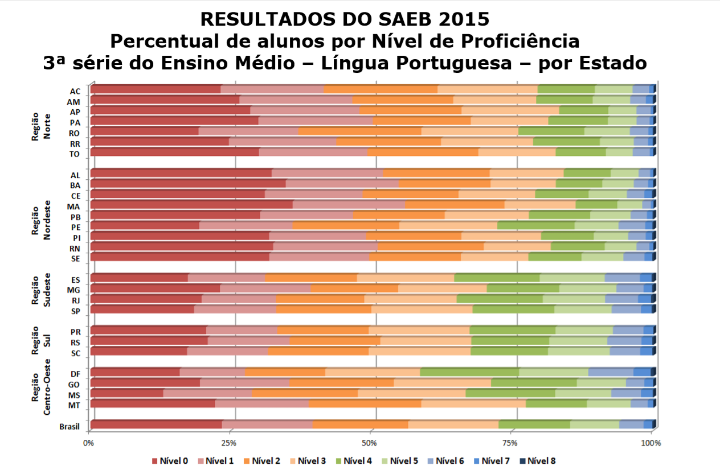
ENSINO MÉDIO

Slide 20
DADOS MISTOS
Brasília-DF | Abril de 2018

Slide 21
ENSINOS FUNDAMENTAL E MÉDIO
Taxa de insucesso (soma de reprovação e abandono) por etapas do ensino fundamental e médio segundo rede de ensino - Brasil 2016
Apesar dos avanços, não se pode deixar de mencionar a rigidez com que se mantêm as diferenças das taxas de aprovação entre séries nos ensinos fundamental e médio, afetando, consequentemente, as taxas de distorção idade-série.
Observa-se que apesar dos alunos das redes pública e privada apresentarem um risco similar de insucesso no primeiro ano do ensino fundamental, nas etapas subsequentes o risco de insucesso dos alunos matriculados na rede pública é consideravelmente superior.

Slide 22
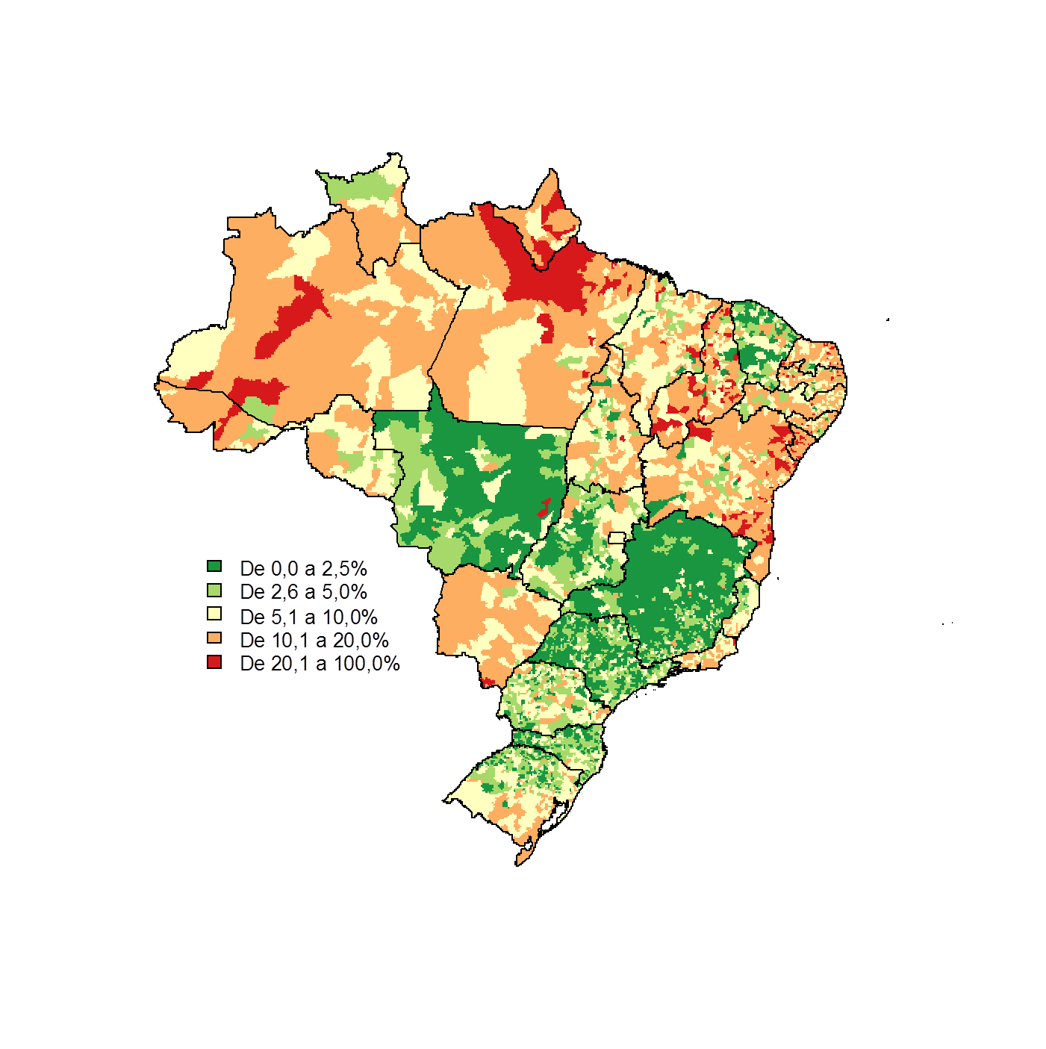
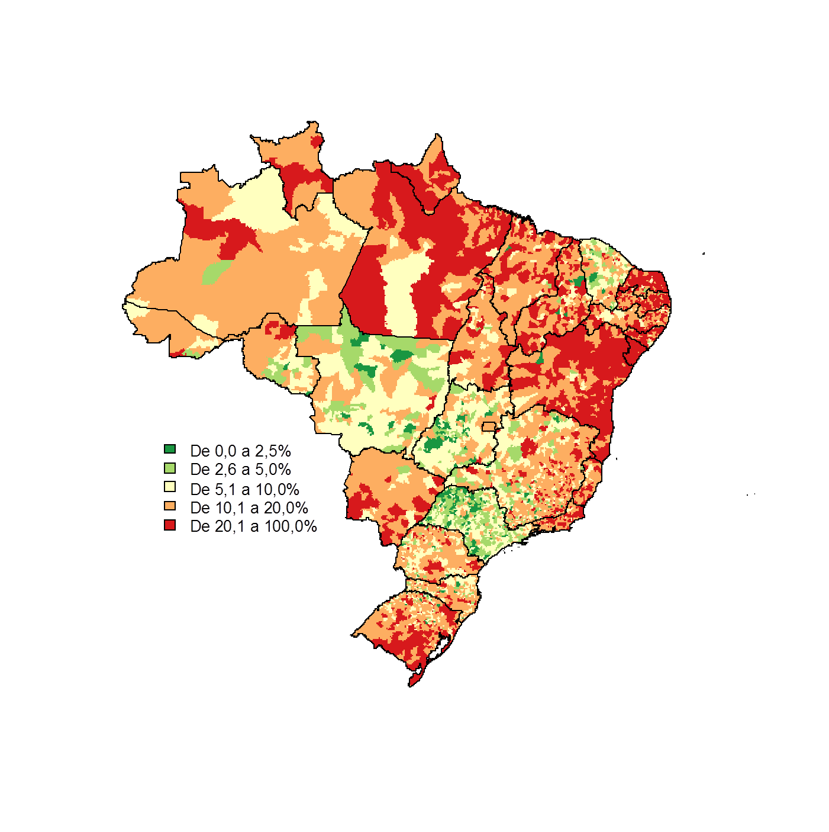
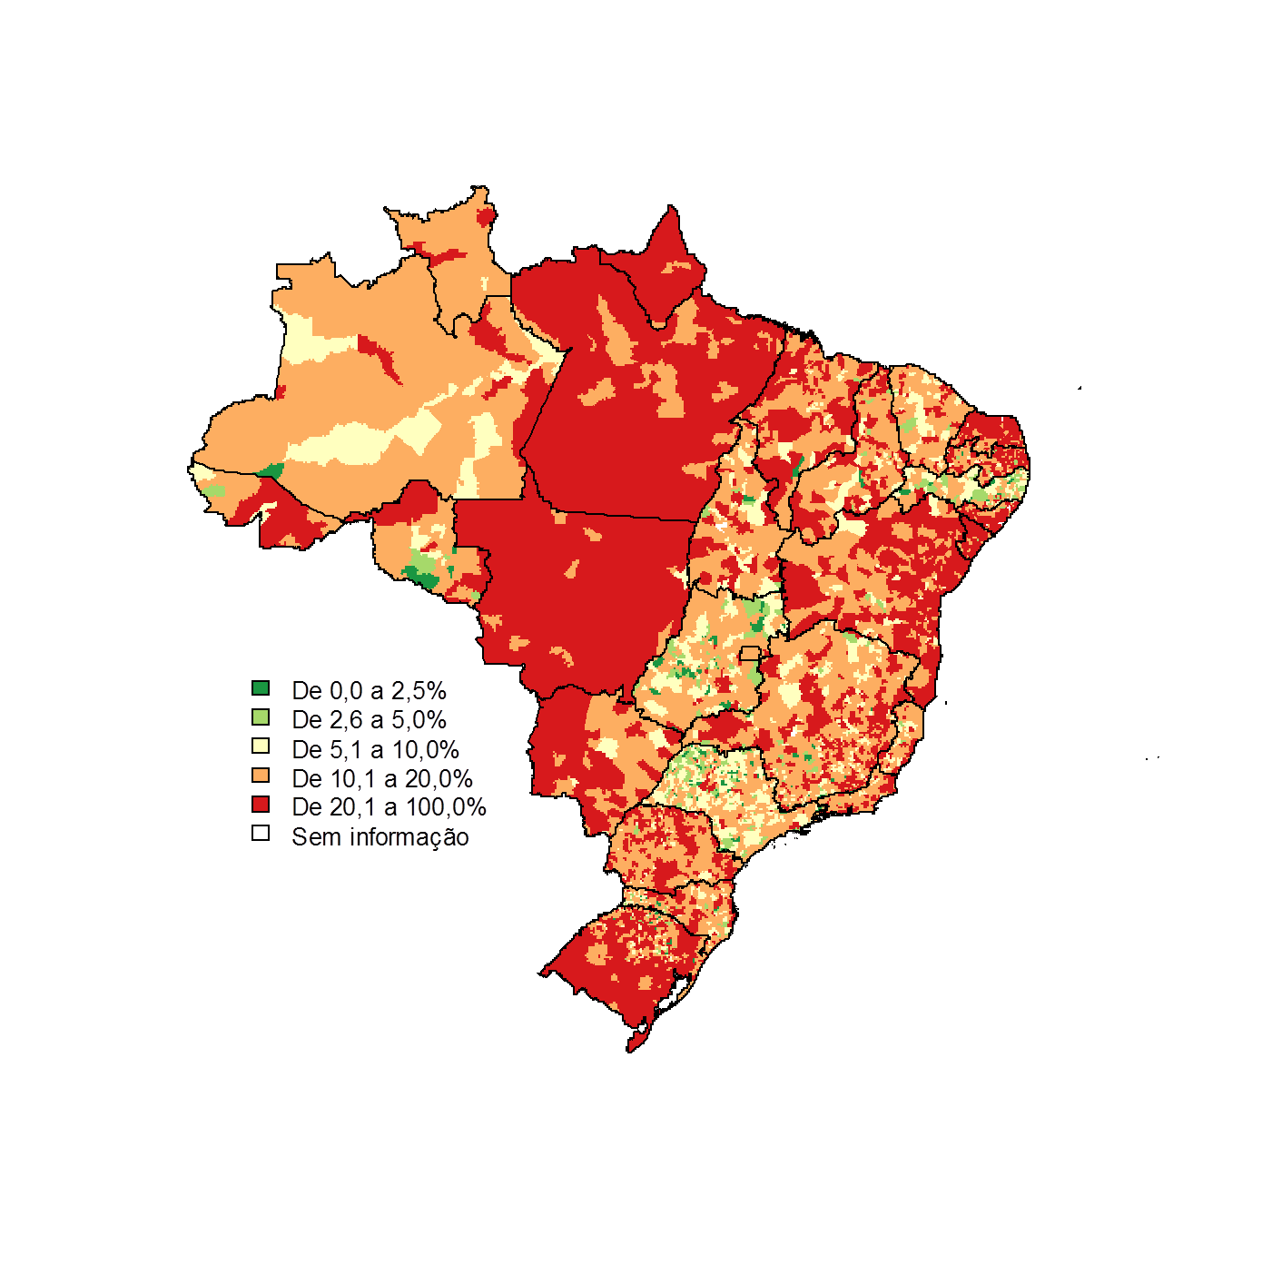
ENSINOS FUNDAMENTAL E MÉDIO
Taxa de insucesso (soma de reprovação e abandono) por município - 2016
Anos iniciais
Anos finais
Ensino médio

Slide 23
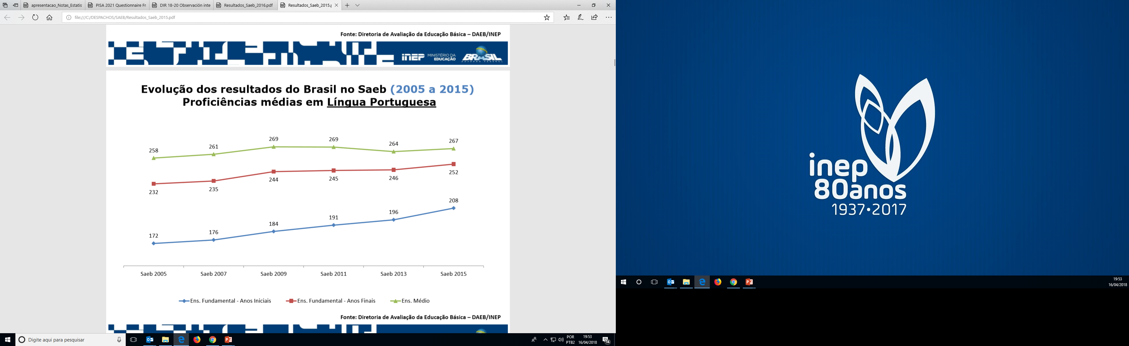
ENSINO FUNDAMENTAL

Slide 24





MUITO OBRIGADA!
Acesse nossas redes sociais
Conheça nossas publicações
INSTAGRAM
FACEBOOK
TWITTER
YOUTUBE
PORTAL INEP
portal.inep.gov.br

